Slide 1
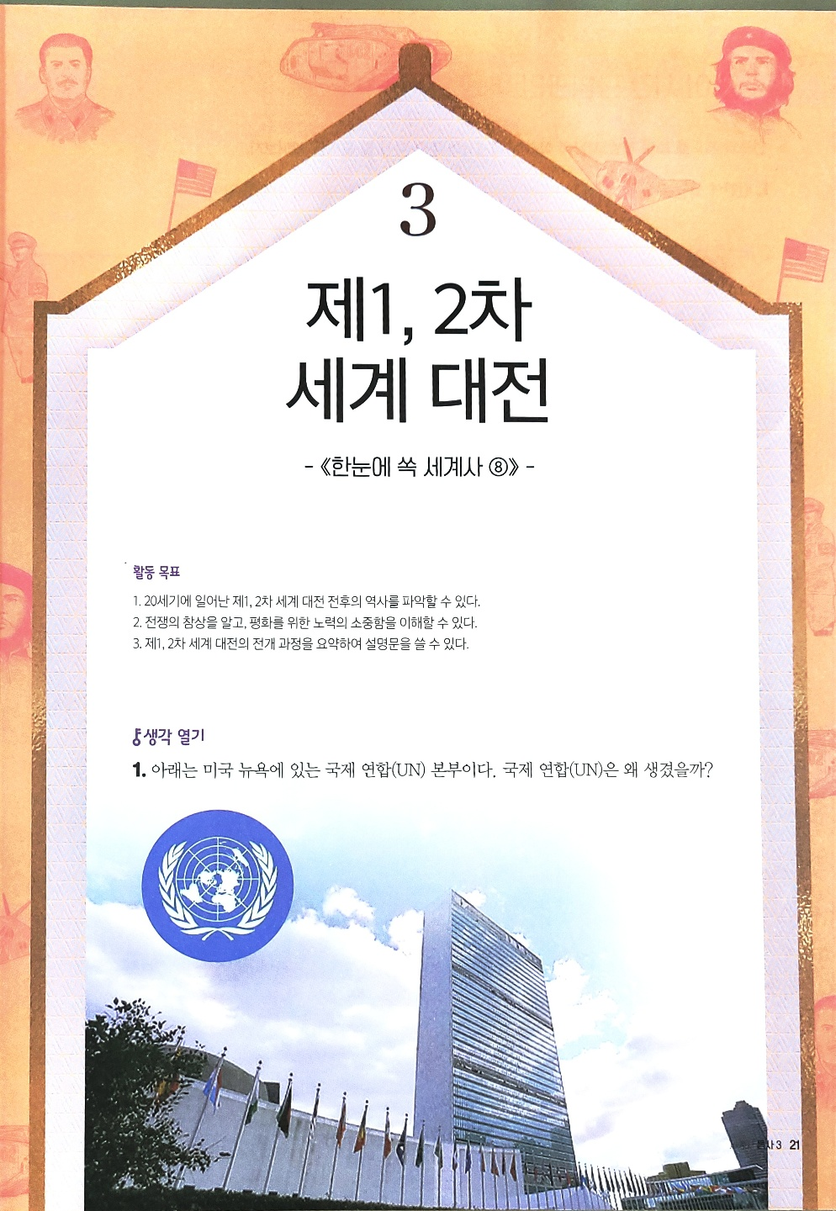
⑪
학습 목표
20세기에 일어난 제1, 2차 세계 대전 전후의 역사를 파악할 수 있다.
전쟁의 참상을 알고, 평화를 위한 노력의 소중함을 이해할 수 있다.
한우리 독서토론논술 안락 sk 논술교습소

Slide 2
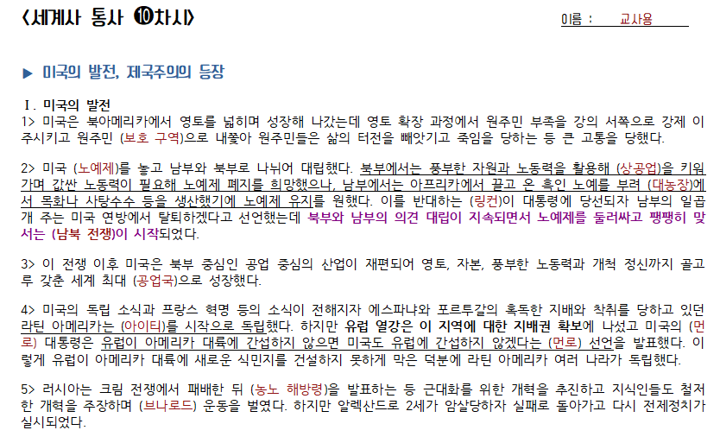
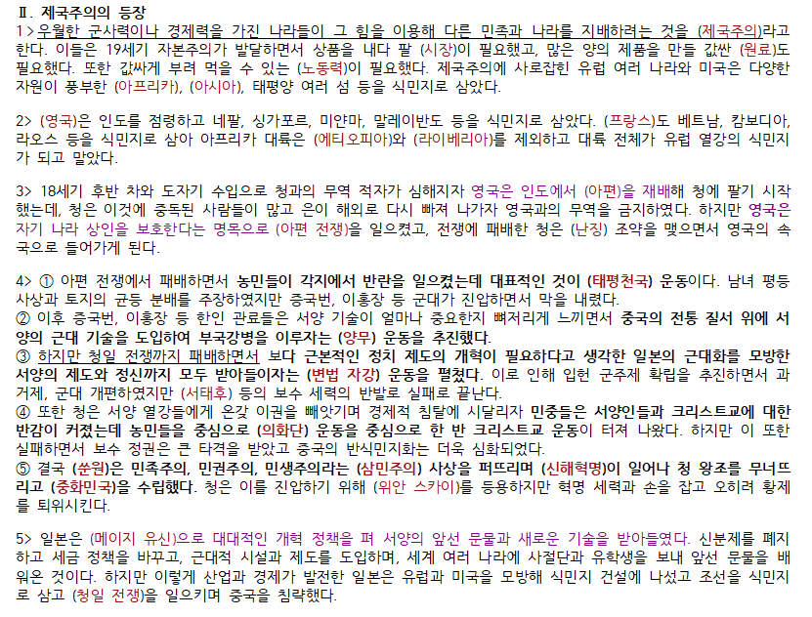
지난주 복습 정리해요 : 미국의 발전, 제국주의의 등장
한우리 독서토론논술 안락 sk 논술교습소

Slide 3
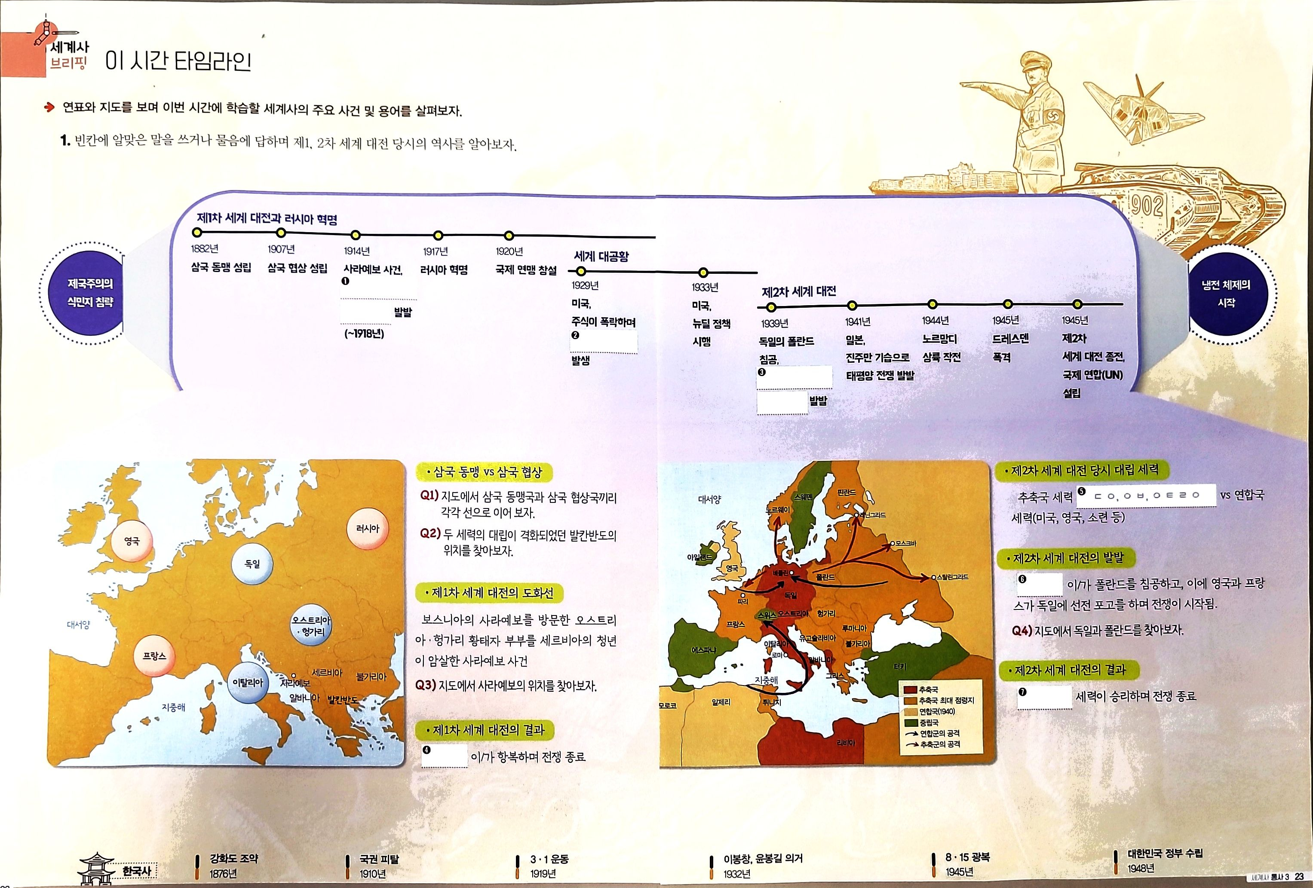
세계사 브리핑 : 이 시간 타임라인
▶ 연표와 지도를 보며 이번 시간에 학습할 세계사의 주요 사건 및 용어를 살펴보자.
[동맹팀] vs [협상팀]
독/오/이 러/프/영
+불가리아 +일본/중국
한우리 독서토론논술 안락 sk 논술교습소

Slide 4
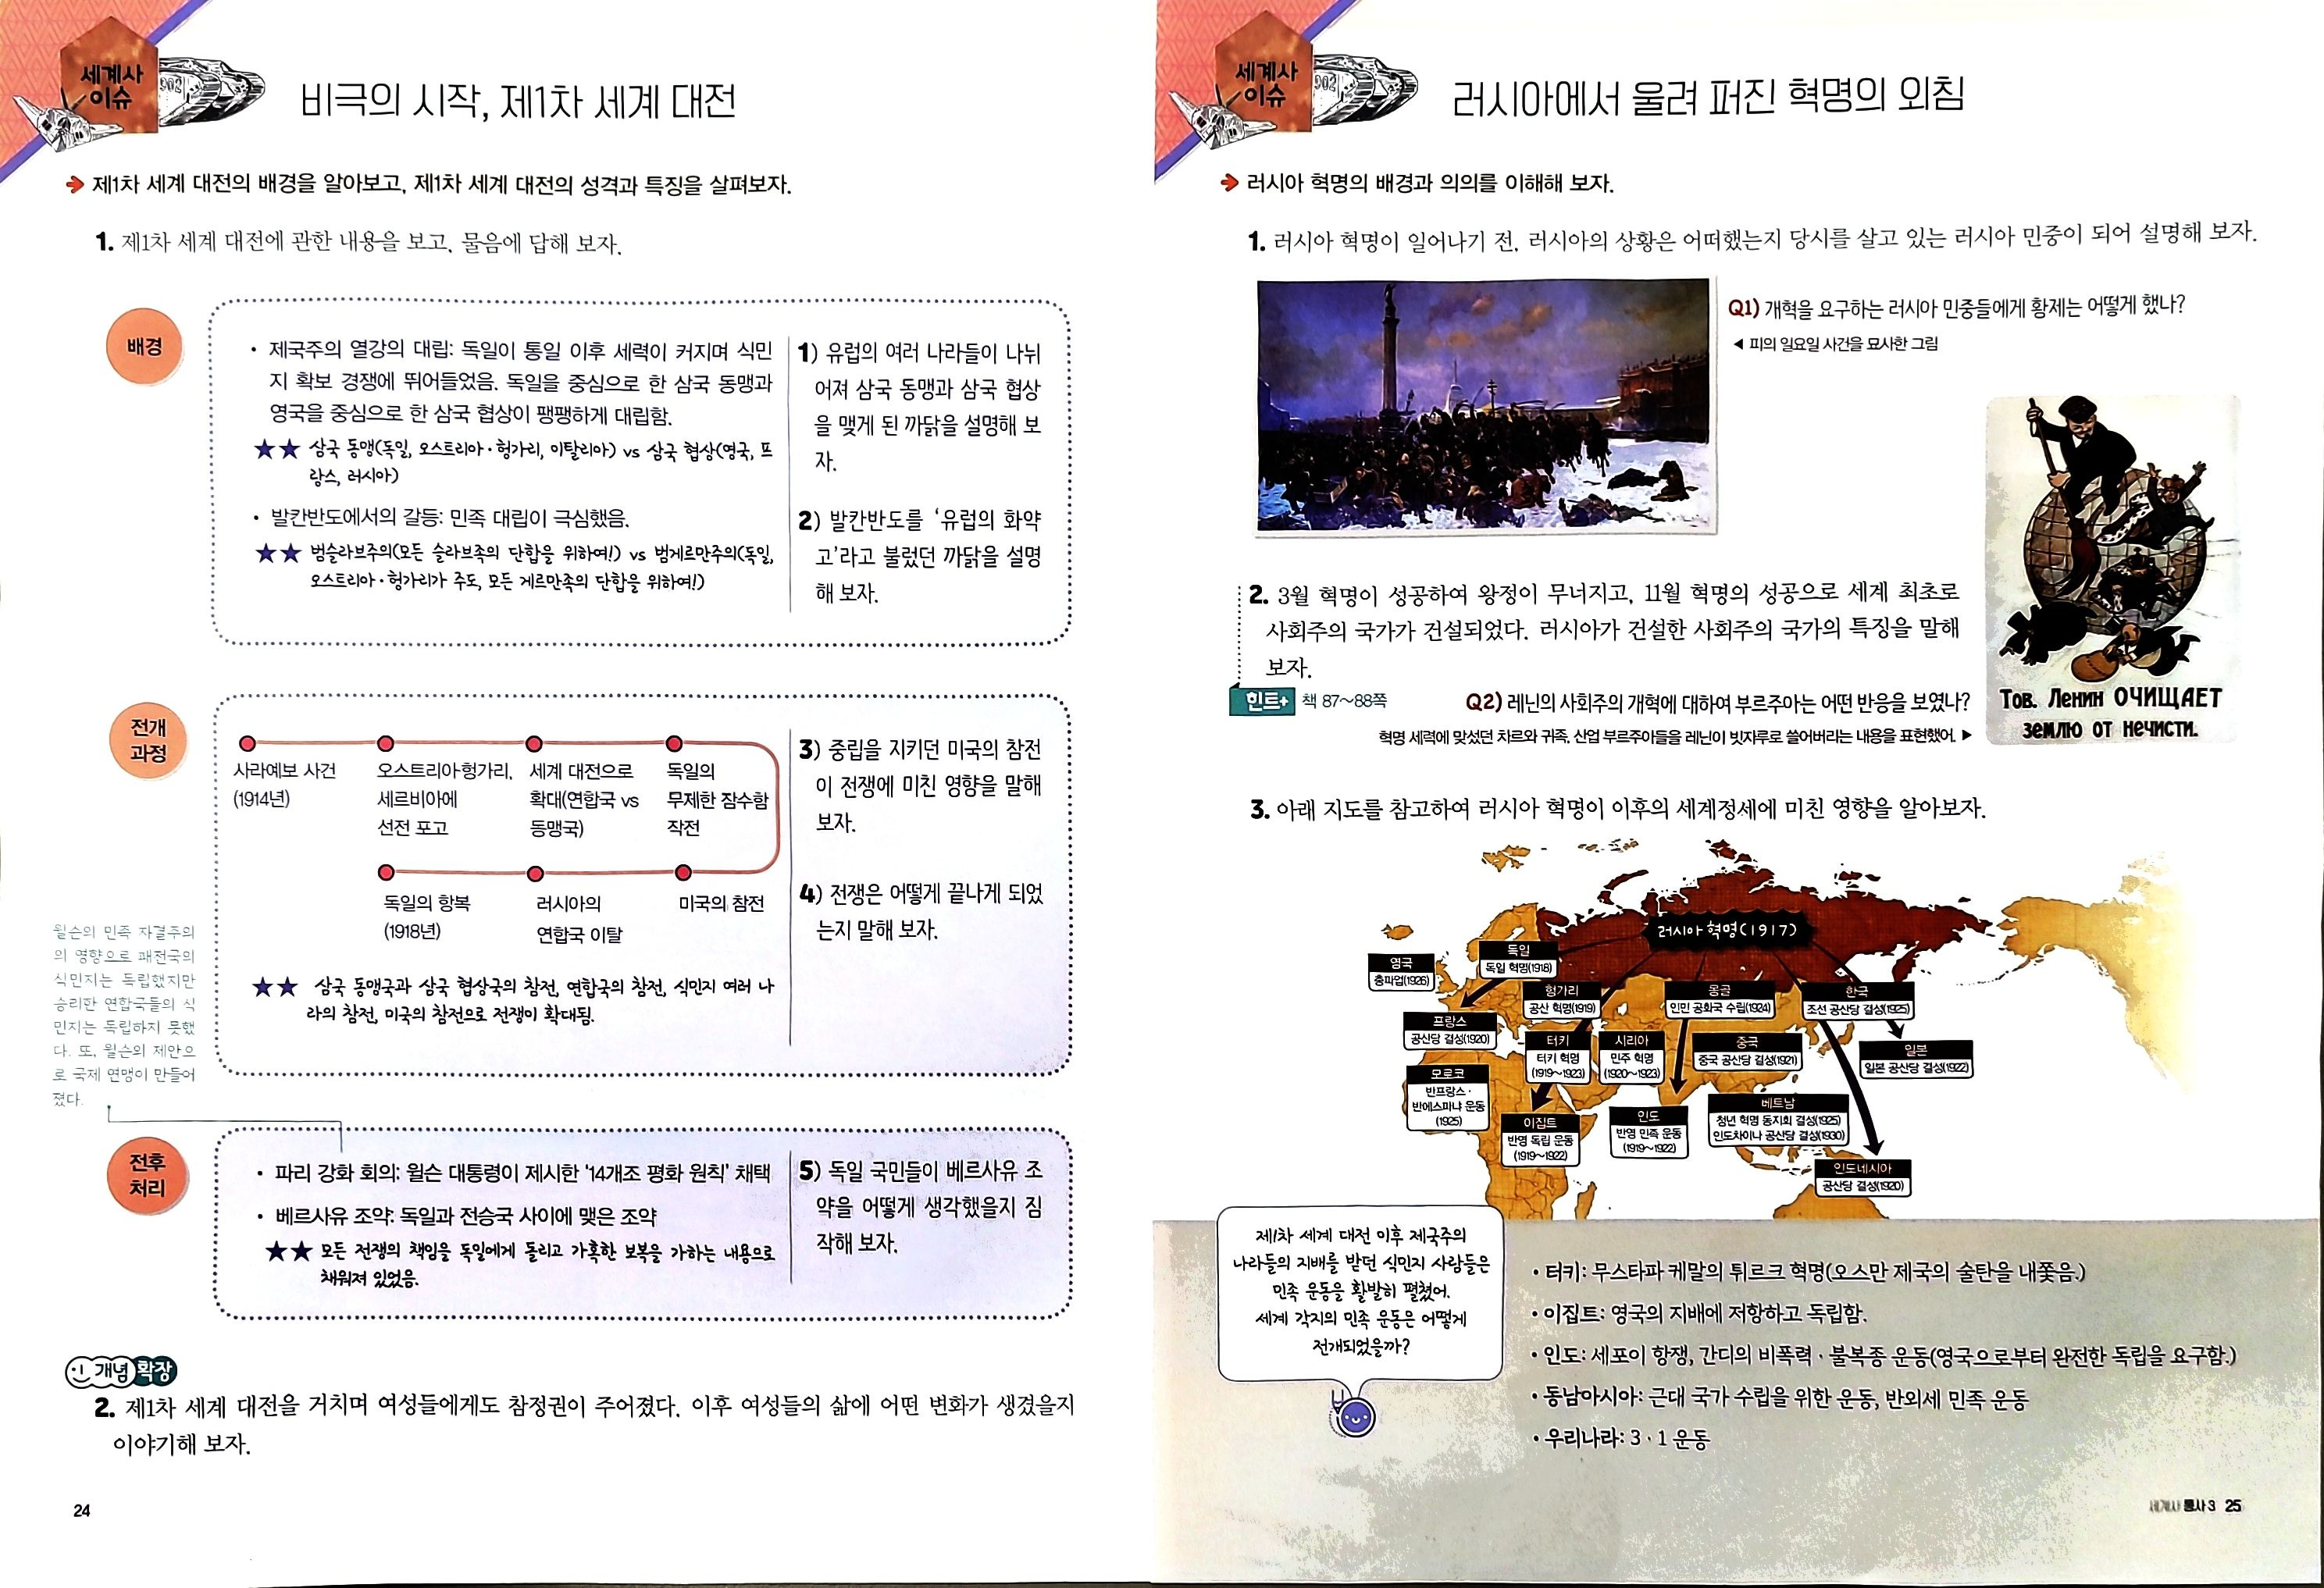
세계사 이슈 : 비극의 시작, 제1차 세계 대전
▶ 제1차 세계 대전의 배경을 알아보고, 제1차 세계 대전의 성격과 특징을 살펴보자.
p. 28
1) 당시 유럽 열강은 식민지의 자원과 노동력을 착취하여 세력을 키워 나가고 있었는 반면에 독일은 영국이나 프랑스에 비해 식민지가 변변치 않았기 때문에 프랑스의 지배를 받던 모로코의 독립을 지지한다고 하며 실제로는 이곳을 식민지로 삼고자 하였다. 이렇게 식민지를 확보하기 위한 독일의 활동이 활발해지자 이에 맞서기 위해 영국과 프랑스가 연합한 후 러시아를 끌어들여 삼국 협상을 이루었고, 독일은 이탈리아와 오스트리아·헝가리와 삼국 동맹을 맺었다. 이렇게 유럽은 삼국 동맹과 삼국 협상으로 나뉘어 팽팽하게 대립하게 되었다.
p. 30
2) 발칸반도에는 여러 민족이 살고 종교도 다양해 분쟁이 끊이지 않았다. 이러한 가운데 민족주의가 확산되면서 오스만 제국의 지배를 벗어나 여러 나라들이 독립하게 되었다. 여기에 열강이 끼어들어 러시아 중심의 범슬라브주의와 독일, 오스트리아 ·헝가리 중심의 범게르만주의의 대립이 더욱 심화되면서 ‘유럽의 화약고＇라고 불렀다.
[세르비아 거절]
[조사단,직접조사]
[영국의 참호전:장기화]
p. 41
3) 미국이 적극적으로 전쟁에 참여하면서 협상국에 불리하던 전세가 바뀌었다. 미국은 뛰어난 무기와 풍부한 군수 물자를 앞세워 독일을 몰아붙였다. 미국의 막대한 무기, 자본 등이 연합국으로 유입되면서 연합국이 우세해졌다.
[세르비아 비밀 결사단
: 오스트리아 황태자 부부
사라예보에서 암살 ]
p. 42~43
[먼로 선언 중립
→ 독일 멕시코 전보 소식]
4) 독일의 동맹국들이 차례로 연합국에 항복하였고, 독일도 항복하여 전쟁이 끝나게 되었다.
5) 제1차 세계 대전은 제국주의 국가들의 식민지 경쟁 때문에 일어난 것인데 자기네 나라에만 책임을 물어서 억울했을 것이다. 또 막대한 배상금을 갚을 생각에 암담했을 것이다.
→ 전쟁으로 절망에 빠진 국민의 심리를 이용하여 전체주의자 히틀러가 등장하여 제2차 세계 대전 일으킴
p. 53
2.
자신의 권리를 당당하고 요구하고, 조금이나마 자신의 생각을 드러낼 수 있었을 것이다.
차별이 사라진 것은 아니었겠지만, 여성을 바라보는 시선이 전보다 개선되어 조금 더 나은 삶을 살 수 있었을 것이다.
사회 전반에 참여할 수 있는 여지가 생겼을 것이다.
p. 66~67
한우리 독서토론논술 안락 sk 논술교습소

Slide 5
세계사 이슈 : 러시아에서 울려 퍼진 혁명의 외침
▶ 러시아 혁명의 배경과 의의를 이해해 보자.
[부르주아와 기업가가 노동자 착취]
p. 76
Q1) 불만이 쌓인 노동자와 농민들은 니콜라이 2세를 찾아가 개혁을 요구하는 시위를 했다.
그런데 황제의 군대는 시위대에게 총을 겨누고 죽이는 등 민중들을 무자비하게 짓밟았다.
피의 일요일 사건
[황제의 환상 깨짐]
2.
_ 전국의 모든 토지를 국가가 소유한 뒤 국가는 그 토지를 국민 모두가 공평하게 사용하도록 관리했다.
_ 회사와 공장도 국가가 관리하고 운영하게 되었다. 전기 회사나 수도 회사는 물론이고 병원과 학교, 서점, 채소 가게까지도 모두 국가의 소유였다.
→ 이로써 노동자와 농민 모두가 여러 가지 생산 수단을 자유롭게 이용하는 사회주의 국가가 탄생한 것이다. 신분제도 폐지되었고, 노동 시간도 정해졌다. 학교나 병원도 모두 무료로 이용하게 되었고, 황제의 궁전과 귀족의 대저택은 인민의 집회장이나 요양소, 박물관 등으로 바뀌었다.
3월 혁명
[노동자+농민+군인]
→ 니콜라이 2세 추방
p. 87~88
11월 혁명
Q2) 자신들의 재산을 나라에 빼앗기고 남들과 똑같이 나누어 가져야 했기 때문에 사회주의 개혁에 반대하였다.
[소비에트 정부]
→ 레닌 ‘코민테른‘ 결성
(국제 공산당 기구)
→ 소비에트 사회주의 공화국 연방
: 세계 각국 사회주의 운동 지원
+ 제국주의 벗어나려는 나라 지원
독/ 사회주의 공화국 선포
프/ 공산당 결성
중. 베.인도네시아/ 공산당 결성
한/ 공산당 결성
→ 자본주의와 제국주의에 맞서서
귀족이나 부르주아 같은 지배 세력을 몰아낸 혁명
한우리 독서토론논술 안락 sk 논술교습소

Slide 6
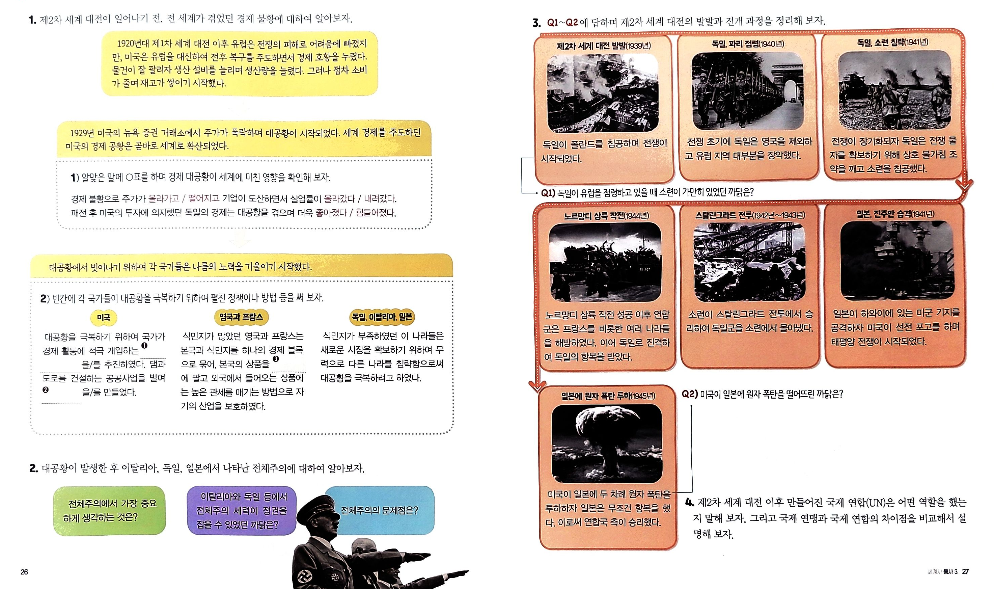
세계사 이슈 : 또다시 일어난 전쟁, 제2차 세계 대전
▶ 제2차 세계 대전의 배경을 알아보고, 제2차 대전의 전개 과정과 참상을 살펴보자.
[제1차 세계대전]
Q1) 소련과 독일은 서로 공격하지 않겠다는 상호 불가침 조약을 맺었기 때문이다. 독일은 소련에 폴란드 영토의 일부를 주기로 약속하고 서로 공격하지 않겠다는 조약을 맺었다.
이로써 독일은 소련의 위협에서 벗어나 유럽을 공격할 수 있었다.
p. 121
[루스벨트 대통령]
_ 전체주의는 국가 전체의 이익을 중요하게 생각하여 개인의 희생을 강요하였다.
_ 대공황의 여파로 경제적으로 어려워지고 사회 불안이 커지자 사람들은 강력한 지도자를 바랐고, 이때 민족이나 국가 전체의 이익을 앞세우는 전체주의가 사람들의 마음을 사로잡았다.
→ 전체주의는 개인의 자유와 민주주의 사상을 탄압하는 심각한 문제를 안고 있었지만, 당시 전체주의 국가의 국민들은 이를 외면하거나 위험한 일인지 생각하지 못하였다.
p. 134
Q2) 일본은 궁지에 몰리자 민간인들에게는 자살을 강요하고, 병사들에게는 자살 공격을 명령하는 등 극단적인 행동을 취했다. 또 독일까지 항복을 했는데 일본이 계속 저항하며 버티자 미국은 전쟁을 빨리 끝내 버리기 위하여 극단적인 방법을 쓴 것이다.
p. 102
p.103~104
p. 139
국제 연합은 국가 간 갈등을 해결하고 전쟁을 방지하며 세계 평화를 유지하는 일을 한다. 국제 연맹이 무력 제재를 할 수 없었던 반면, 국제 연합은 강대국으로 구성된 안전 보장 이사회를 설치했고, 평화를 해치는 세계에 대한 다른 대안이 없을 때 최종적으로 무력을 사용해 제압할 수 있는 군사력을 갖추었다.
한우리 독서토론논술 안락 sk 논술교습소

Slide 7
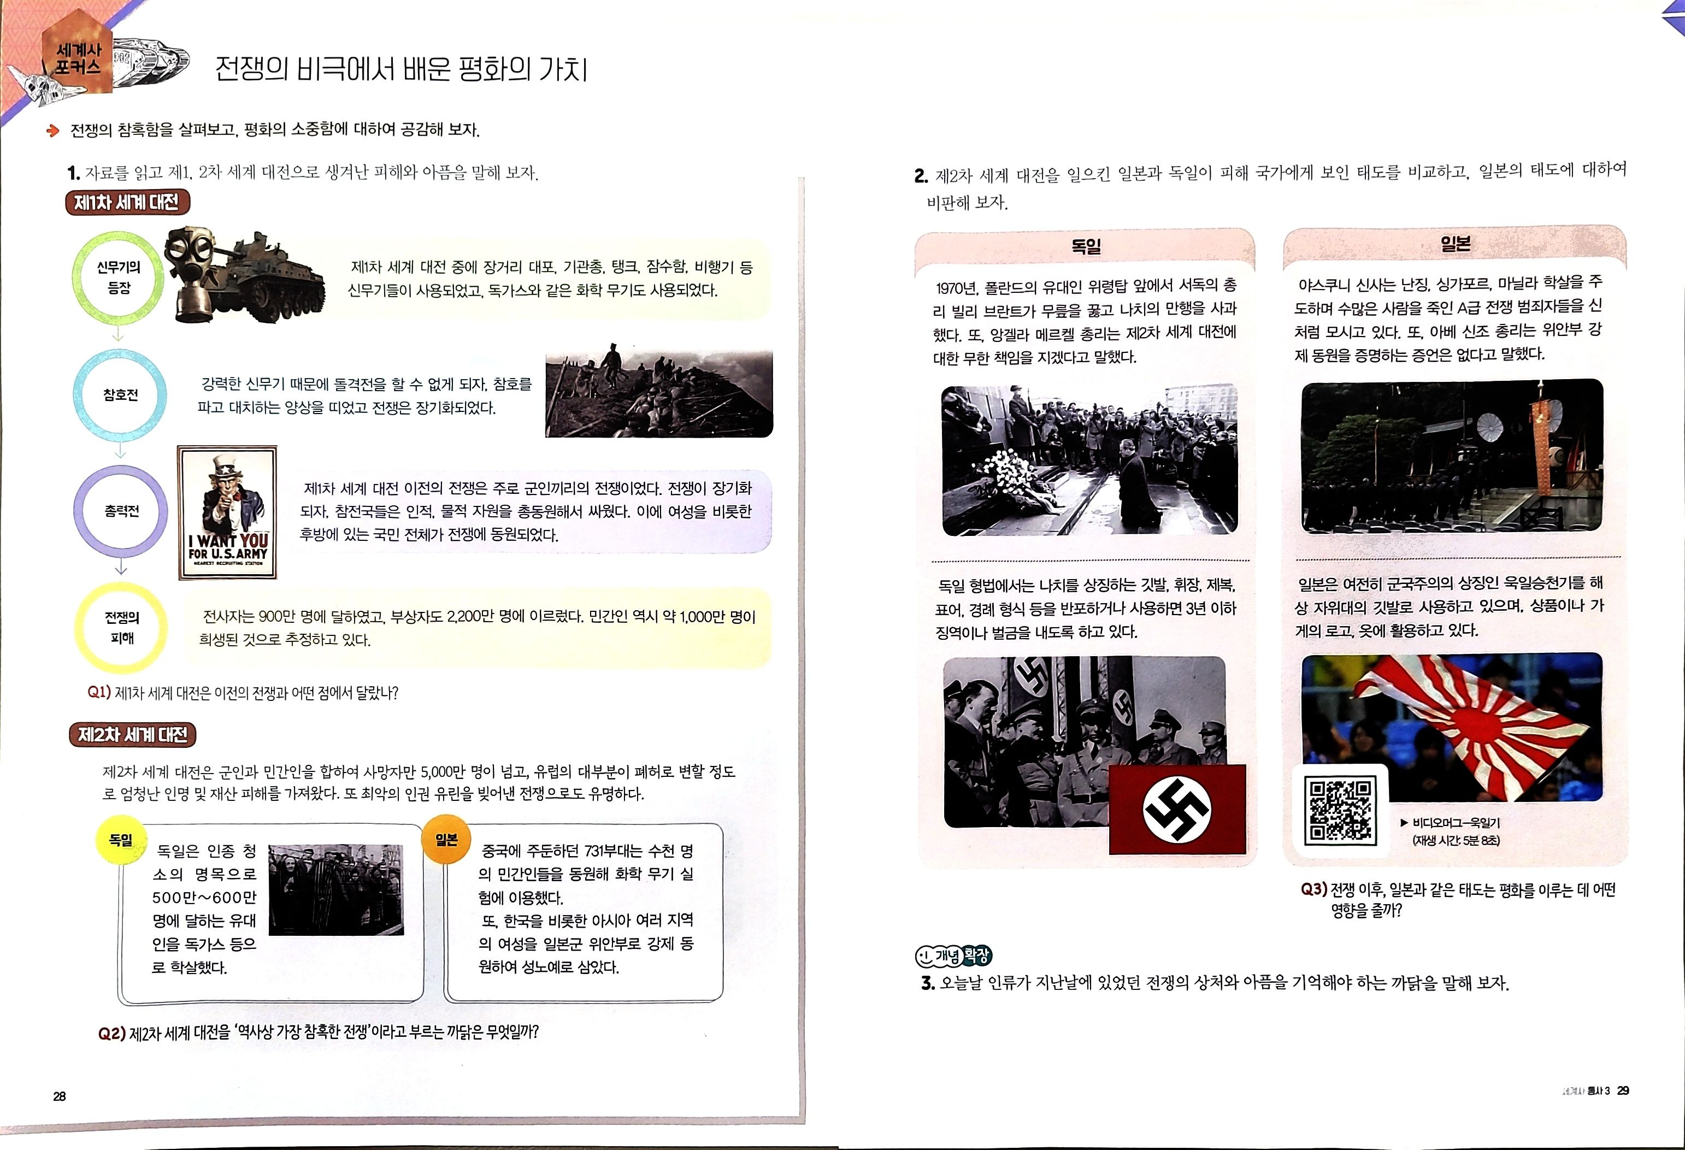
세계사 이슈 : 전쟁의 비극에서 배운 평화의 가치
▶ 전쟁의 참혹함을 살펴보고, 평화의 소중함에 대하여 공감해 보자.
자신들의 과오를 인정하지 않고 당당하게 역사를 왜곡하는 모습은 전쟁으로 피해를 입은 나라의 국민들에게 상처를 준다. 그러면 국가 사이에 갈등이 생기고, 그러한 갈등은 전면적인 전쟁이 아니더라도 다른 방식으로 싸움을 부추길 수 있다.
결국 전쟁의 상처를 치료하고 평화로 가는 데 방해가 되고 나쁜 영향을 줄 것이다.
인권 유린이 극심했기 때문이다. 독일은 아우슈비츠 수용소 등지에서 유대인 수백만 명을 독가스 등으로 학살하였다. 또 중국에 주둔하던 일본 731부대는 수백만 명을 독가스 등으로 학살하였다. 또 중국에 주둔하던 일본 731부대는 수천 명의 사람들을 대상으로 세균 실험을 했다. 워낙에 많은 민간인이 학살되었고 일본의 경우 우리나라 여성들을 성노예로 삼았기 때문에 가장 참혹한 전쟁이라고 부름을 짐작할 수 있다. [최첨단 기술 동원 전쟁이 모두에게 처참한 결과]
전쟁의 상처와 아픔을 기억하고 있어야 똑같은 실수를 저지르지 않기 때문이다.
특히나 전쟁을 일으킨 나라들은 더욱더 이러한 상처와 아픔에 민감하게 반응하고, 더 오랫동안 기억해야 한다.
그래야 피해를 입은 국가의 국민들에게 진정한 사과를 할 수 있고, 피해자들도 전쟁의 상처에서 빠져 나올 수 있기 때문이다.
한우리 독서토론논술 안락 sk 논술교습소

Slide 8
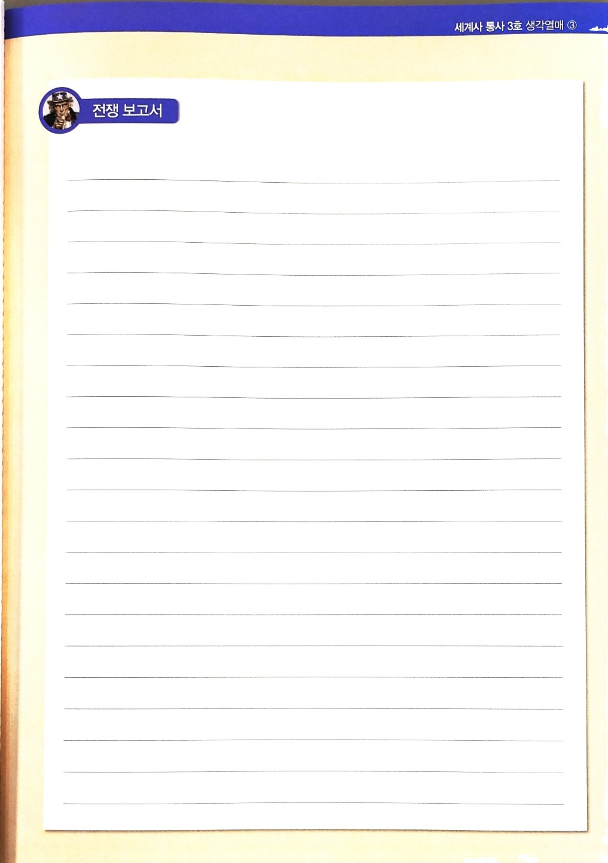
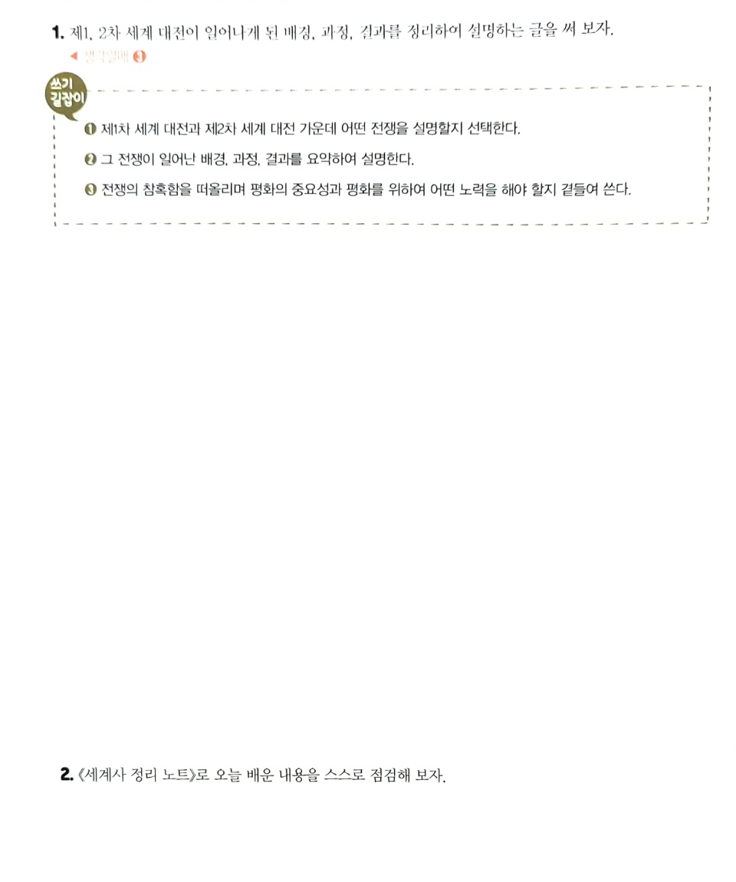
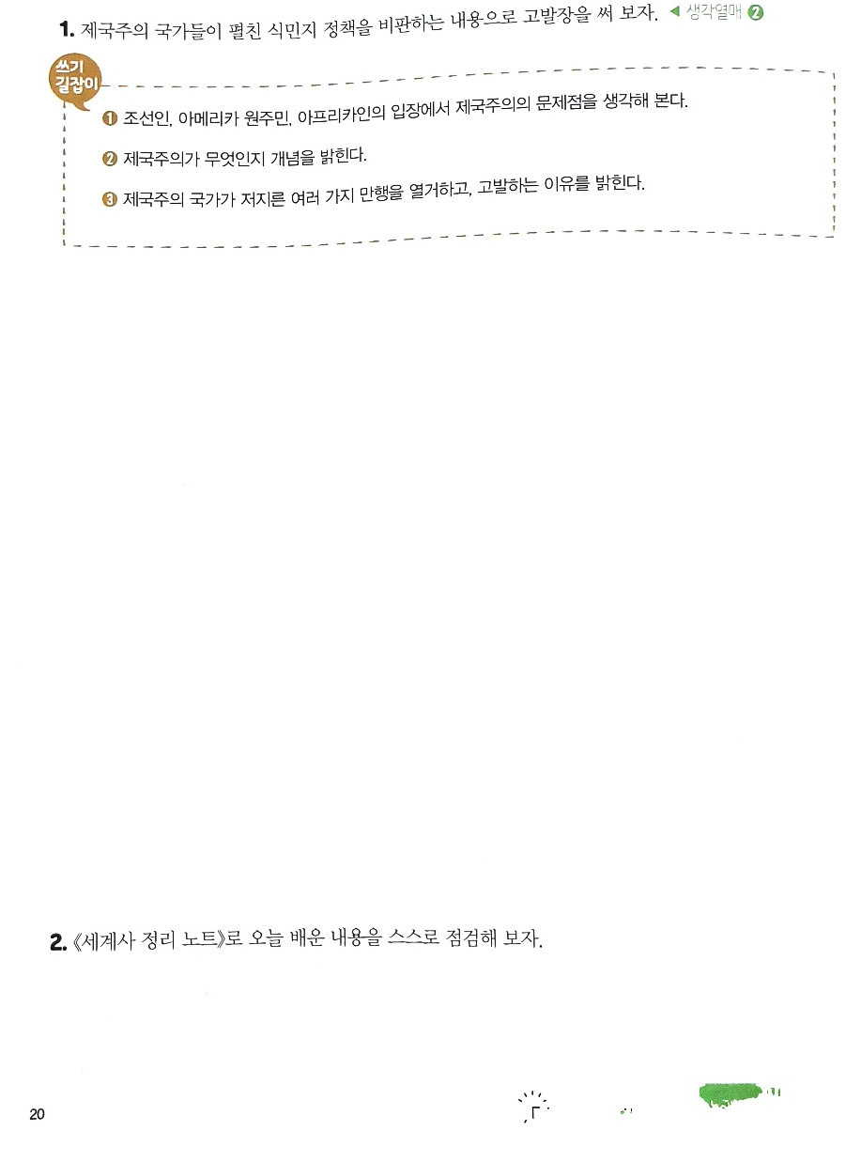
세계사 논평 : 전쟁 보고서
▶ 제1, 2차 세계 대전에 관한 설명문을 써 보자.
한우리 독서토론논술 안락 sk 논술교습소

Slide 9
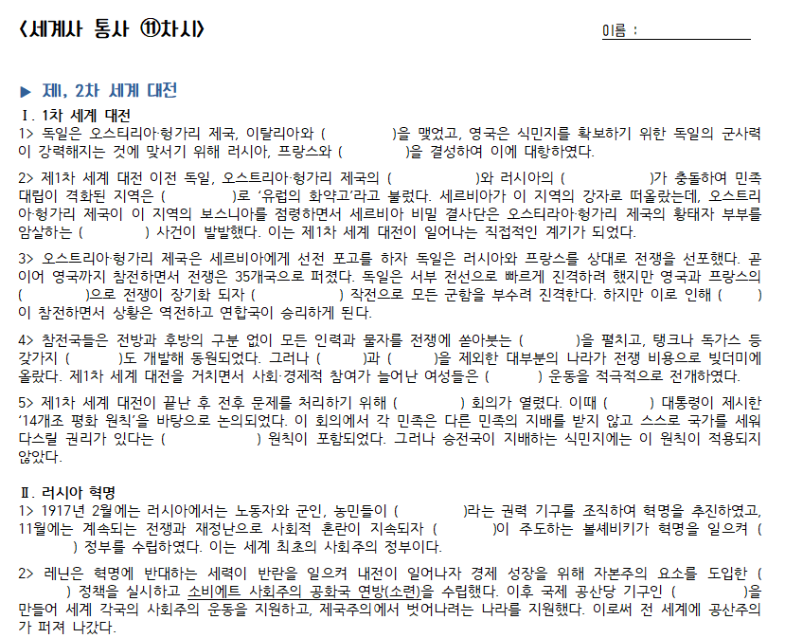
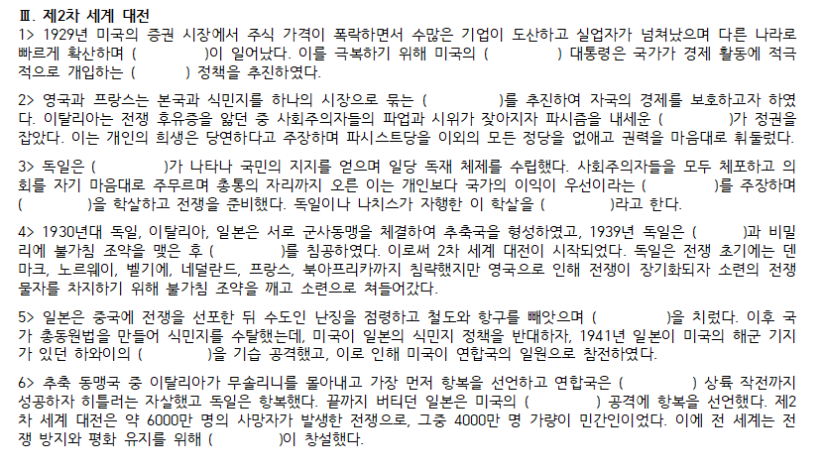
문제 풀며 스스로 정리해요
한우리 독서토론논술 안락 sk 논술교습소

Slide 10
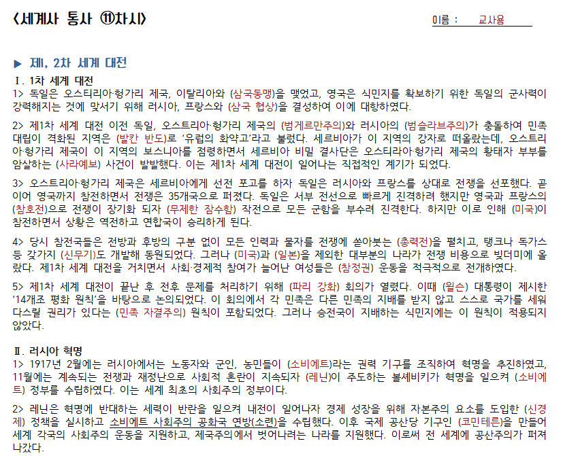
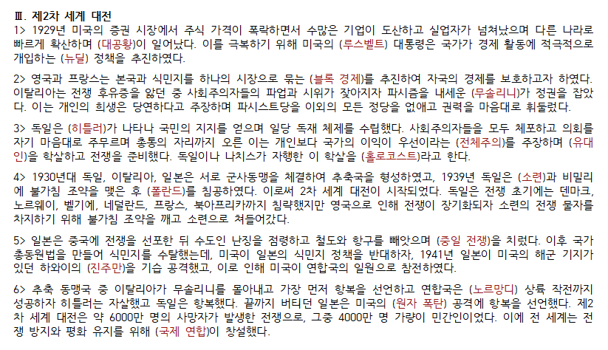
문제 풀며 스스로 정리해요
한우리 독서토론논술 안락 sk 논술교습소

